Slide 2
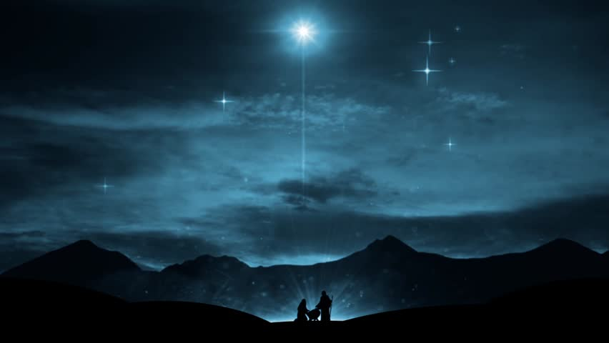

Slide 3
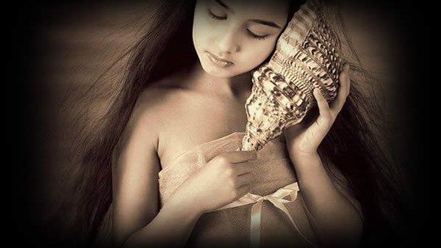
Il Natale di solito è una festa rumorosa: ci farebbe bene un po’ di silenzio per ascoltare la voce dell’ Amore

Slide 4
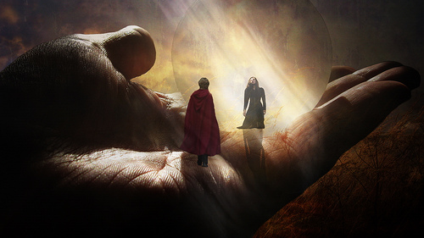
Natale sei tu, quando decidi di nascere di nuovo ogni giorno e lasciare entrare Dio nella tua anima

Slide 5
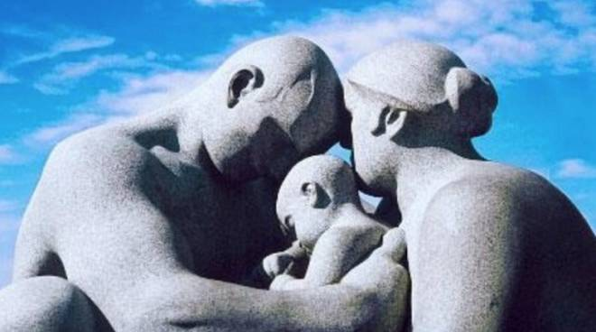
L’albero di natale sei tu quando resisti vigoroso ai venti e alle difficoltà della vita

Slide 6
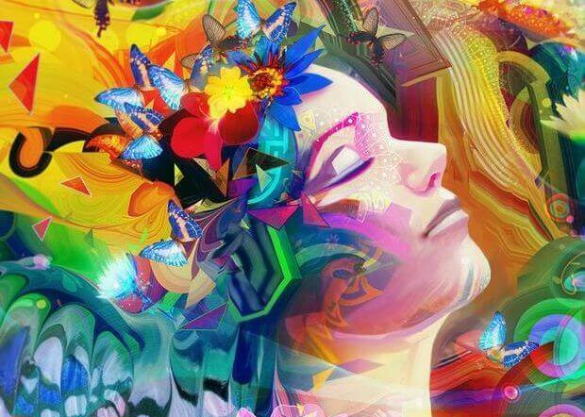
Gli addobbi di natale sei tu quando le tue virtù sono i colori che adornano la tua vita

Slide 7
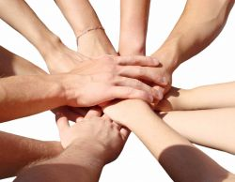
La campana di natale sei tu quando chiami, congreghi e cerchi di unire

Slide 8
Sei anche luce di natale quando illumini con la tua vita il cammino degli altri con la bontà la pazienza l’allegria e la generosità

Slide 9
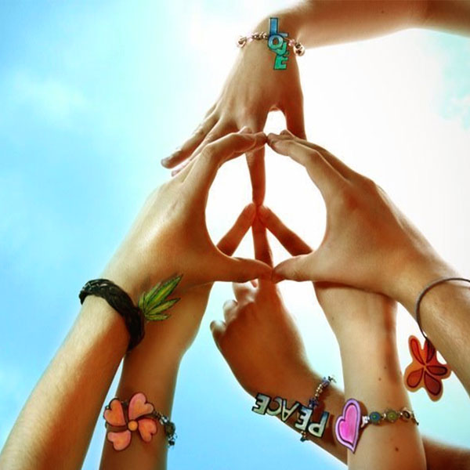
Gli angeli di natale sei tu quando canti al mondo un messaggio di pace di giustizia e di amore.

Slide 10
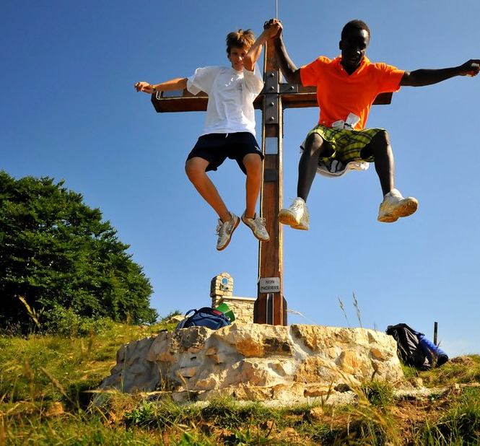
La stella di natale sei tu quando conduci qualcuno all’incontro con il Signore

Slide 11
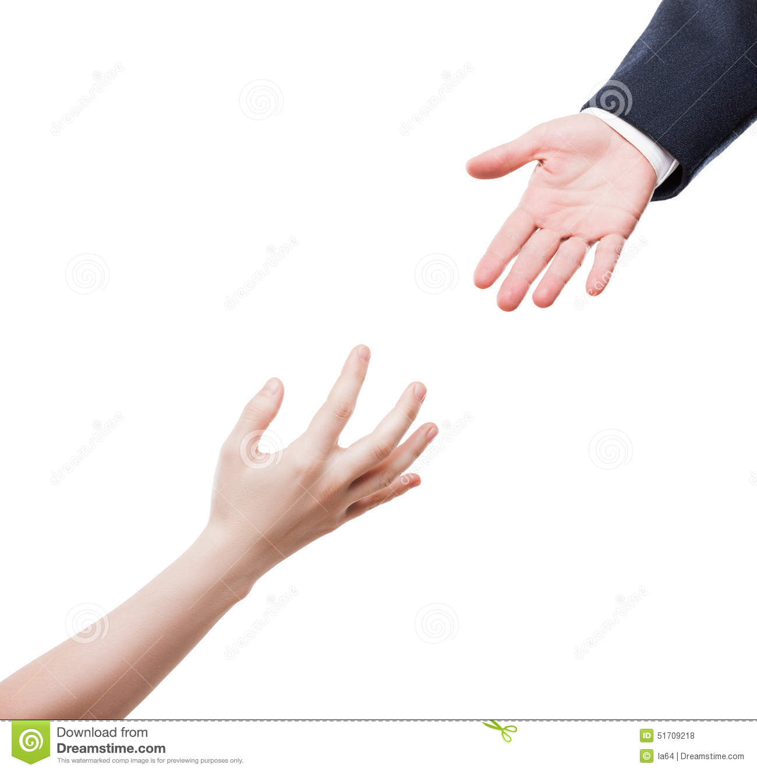
Sei anche i re magi quando dai il meglio che hai senza tenere conto a chi lo dai

Slide 12
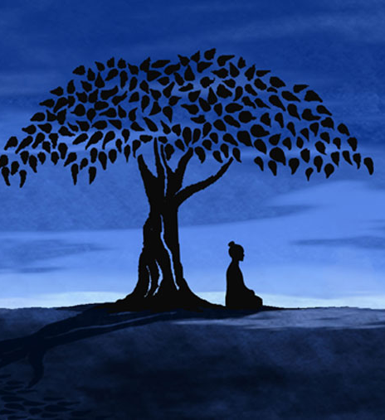
La musica di natale sei tu quando conquisti l’armonia dentro di te

Slide 13
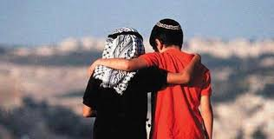
Il regalo di natale sei tu quando sei un vero amico e fratello di tutti gli esseri umani

Slide 14
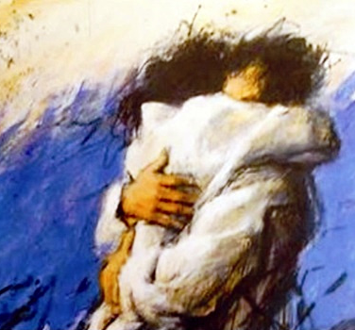
Gli auguri di Natale sei tu quando perdoni e ristabilisci la pace anche quando soffri

Slide 15
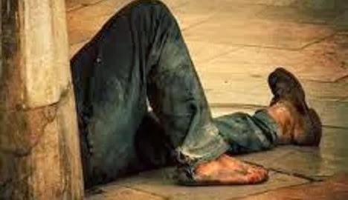
Il cenone di Natale sei tu quando sazi di pane e di speranza il povero che ti sta di fianco

Slide 16
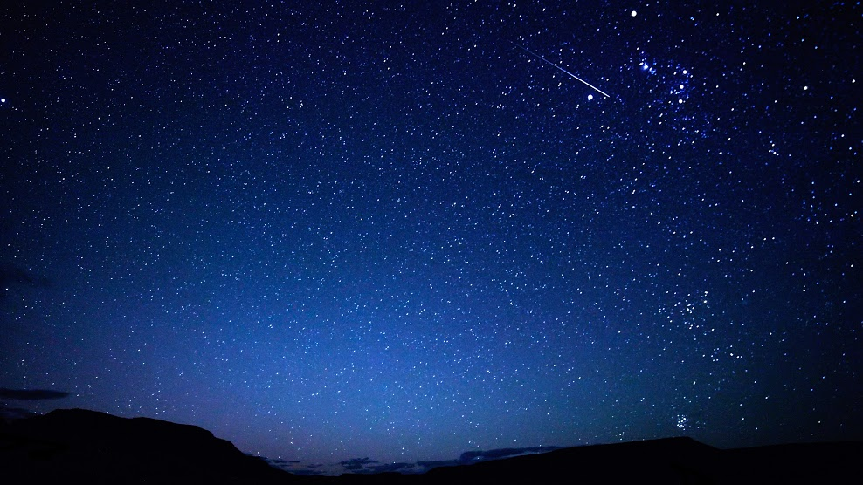
Tu sei la notte di Natale quando umile e cosciente ricevi nel silenzio della notte il Salvatore del mondo senza rumori nè grandi celebrazioni

Slide 17
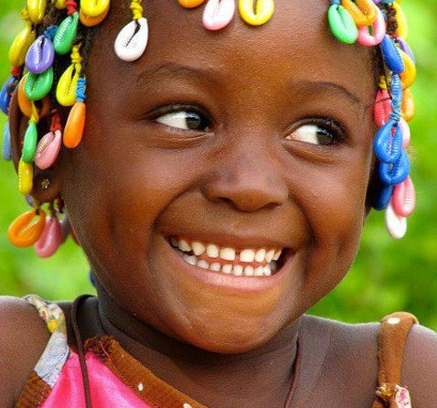
tu sei sorriso di confidenza e tenerezza nella pace interiore di un natale perenne che stabilisce il regno dentro di te

Slide 18
Un buon natale a tutti coloro che assomigliano al natale

Slide 19
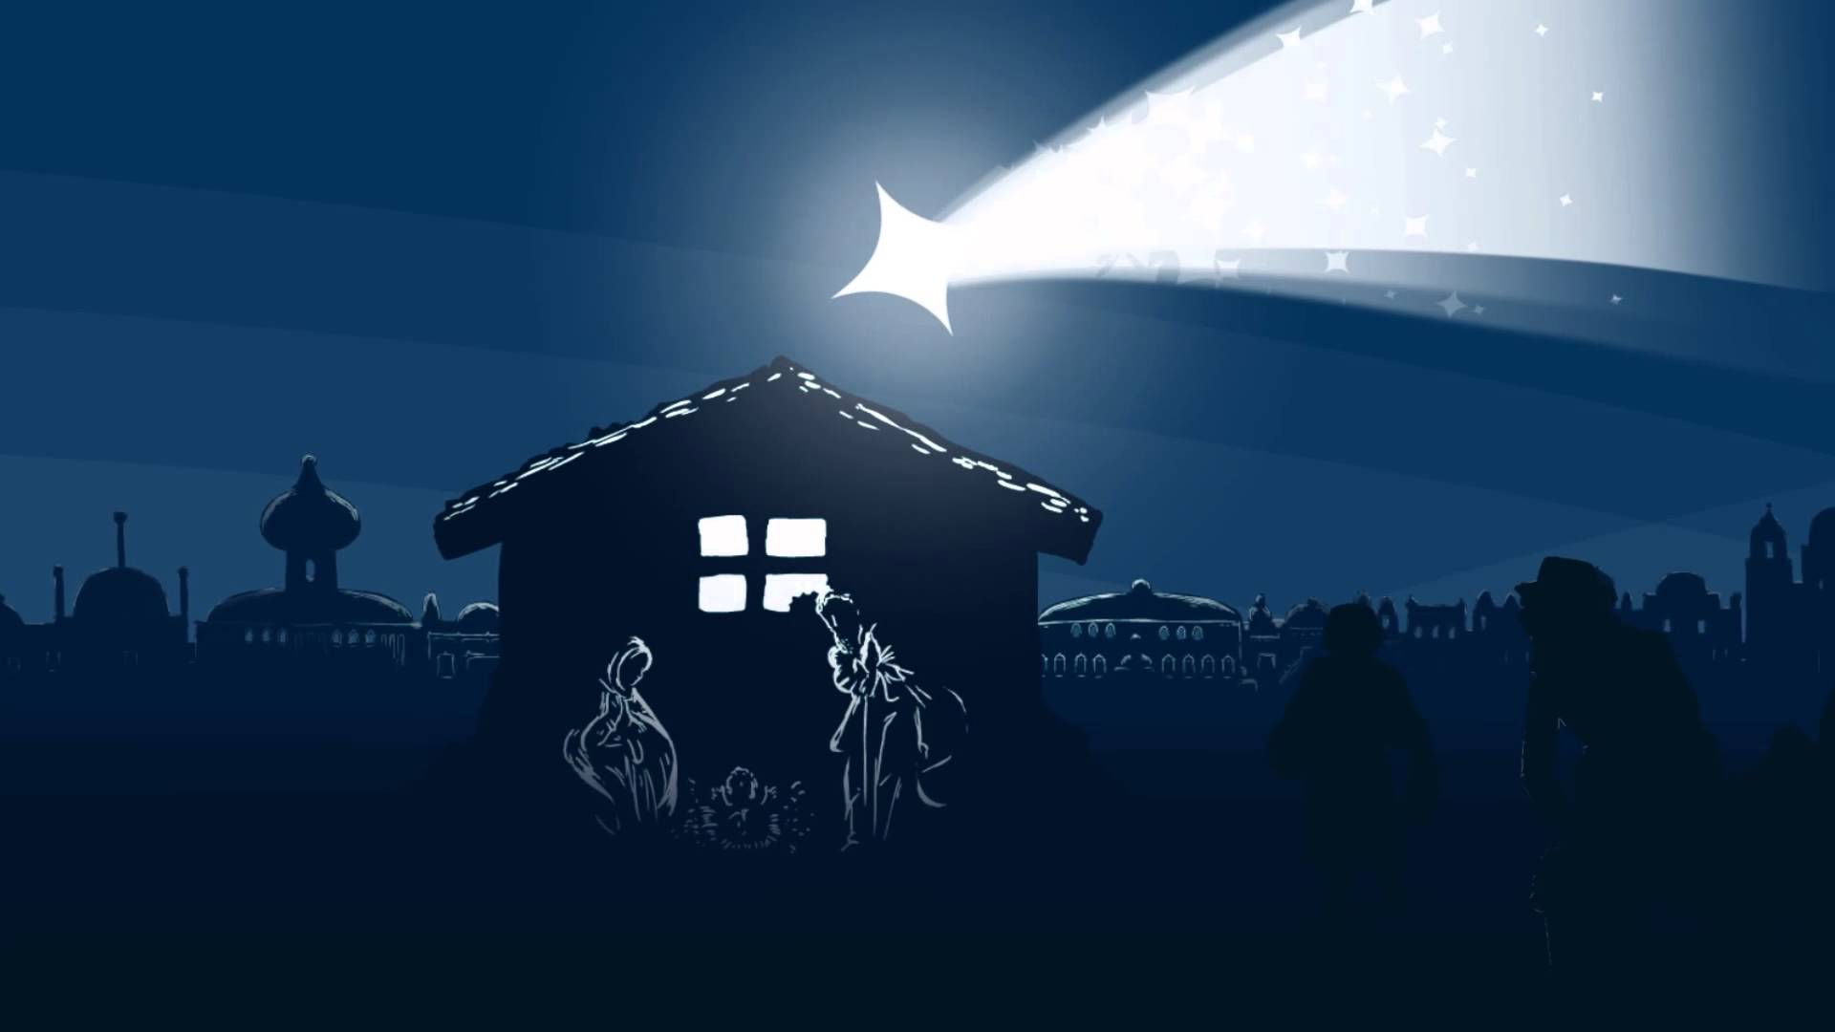
BUON NATALE A TUTTI VOI

